Slide 1
Новела: «Апокалипсис сегодня»
Процесс работы

Slide 2
Тема проекта
В моём проекте я пыталась создать интерактивную новеллу с выборами, которые влияют на концовки игры.
По сюжету начинается апокалипсис. Главная героиня остаётся без друзей. Во время новеллы она будет либо их находить, либо портить отношения с персонажами.
В новелле есть система отыгрыша персонажа. В зависимости от выборов у персонажа растут статы. Также можно выбрать имя.
Статы будут влиять на успех вылазок, которые будет совершать главная героиня. От их успеха будут увеличиваться деньги гг, а на них можно будет купить подарки для улучшения отношений.

Slide 3
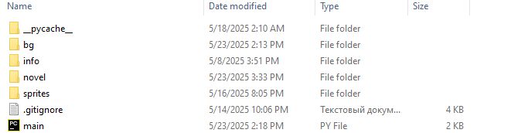
Файлы проекта
Bg и sprites – gif файлы для фона и изображения персонажей/предметов в игре.
Info содержит информацию о персонаже
Main-запуск игру, считает клики игрока, создаёт экран
novel содержит файлы для игры

Slide 4
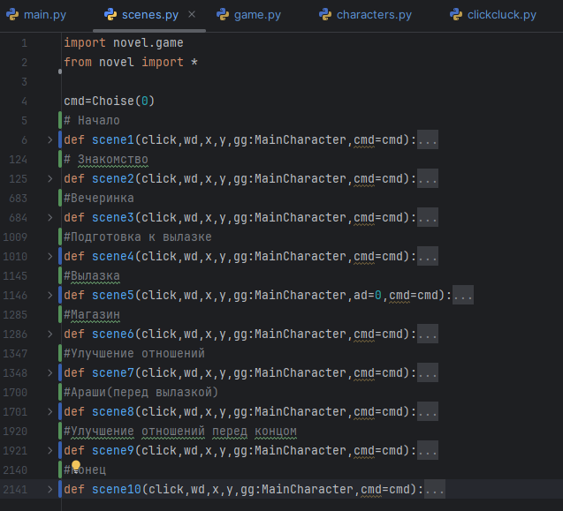
Файлы novel
Отображаются все сцены с помощью функций. Они принимает то, сколько игрок нажал и куда, характеристики игрока, экран и команду для смены блоков внутри сцен.

Slide 5
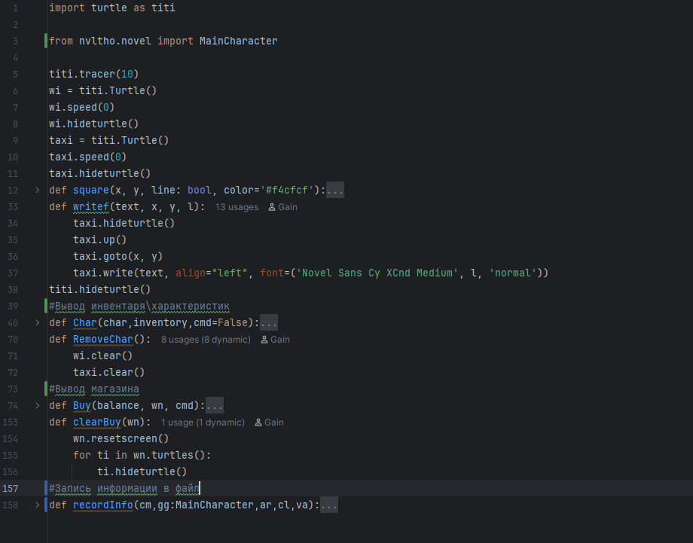
Файлы novel. Game
Инструменты, помогающие изобразить магазин покупки подарков.

Slide 6
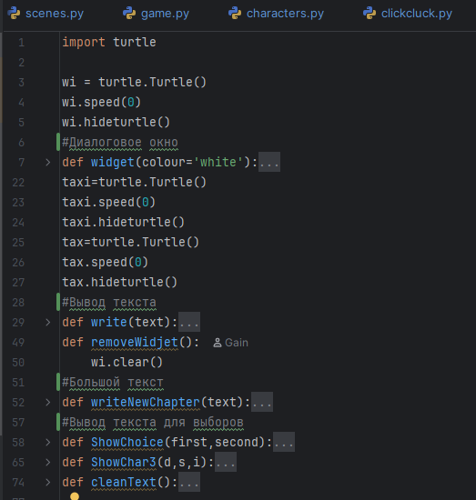
Файлы novel, widgtext
Похож на game. Вывод текст и диалоговое окно. Используется чаще (каждую сцену) для вывода всего текста

Slide 7
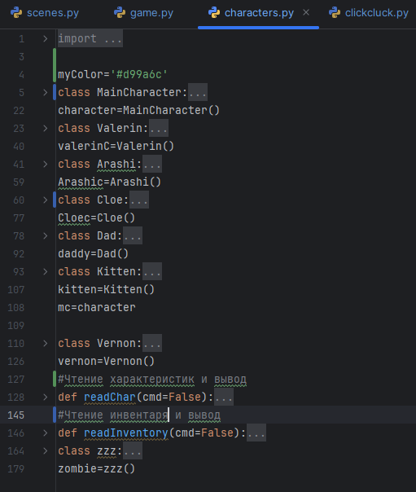
Файлы novel
Создает черепах для отображения персонажей, запоминает информацию о них(отношения с игроком, любимые подарки).
Чтение характеристики игрока и запись ее в файл

Slide 8
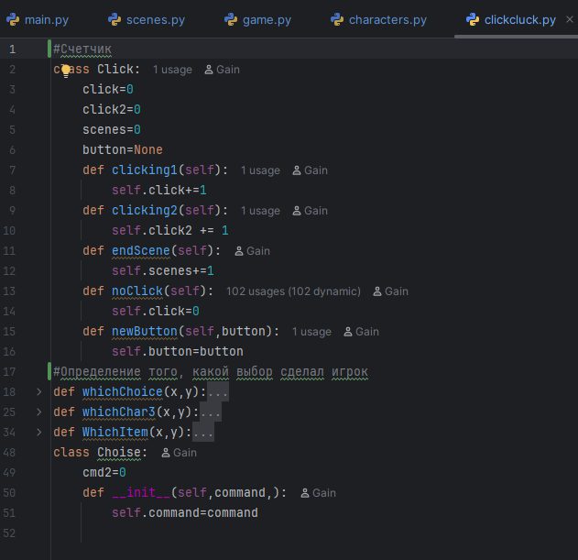
Файлы novel
Считает клики на мышь. Сбрасывает счетчик. Оправляет, куда нажал игрок и возвращает команду после

Slide 9
Проблемы и примечания
Иногда быстрое перекрикивание ломает игру.
При выхода из магазина, из-за отсутствия альтернатив, все черепахи вызываются и удаляются, что заставляет их всех показаться. Это может сломать игру при очень быстром нажатии, а также некрасиво.
Могут присутствовать ошибки в выводимом тексте, так как всё делалось вручную
ИИ использовался для создания сюжета (Основных моментов), изображения персонажей, обработки изображения, пр. Сам код писался только с помощью разных сайтов и собственных идей.

